Slide 1
Los videojuegos
Por: Miguel Angel Gordillo
Grado: 903
Colegio: Jose Juaquin Casas

Slide 2
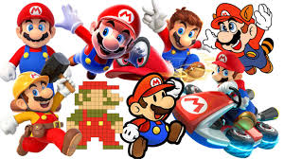
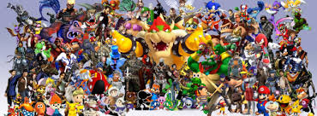
Que son los videojuegos:
Un videojuego es una aplicación interactiva que, a través de ciertos mandos o controles, nos permite tener una simulación en un televisor, una computadora u otro dispositivo electrónico.

Slide 3
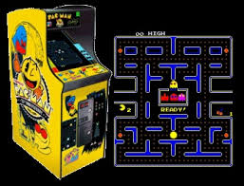
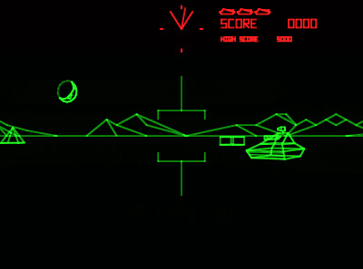
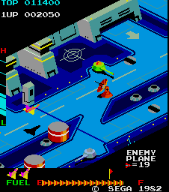
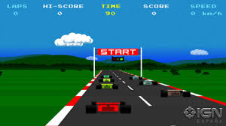
Nacimiento de los videojuegos:
los videojuegos tiene su origen en la década de 1950 cuando, tras el fin de la Segunda Guerra Mundial, las potencias vencedoras de la guerra, construyeron los primeros superordenadores programables.
Los primeros videojuegos:
Tennis for Two (Tenis para dos) William Higinbotham y Robert Dvorak1958
OXO desarrollado por Alexander S. Douglas en 1952
Pacman (Namco)
Battle Zone (Atari)
Pole Position (Namco),
Tron (Midway)
Zaxxon (Sega).

Slide 4
Beneficios de los videojuegos:
Los shooters en primera persona mejoran la percepción del espacio y el aprendizaje se realiza más rápido. La necesidad de reaccionar rápidamente y tomar decisiones hace que el cerebro sea más flexible y puede añadir información nueva más fácil.
los videojuegos ayudan al desarrollo de la zona del cerebro que se relaciona con la visión, la memoria, el pensamiento estratégico y la coordinación mano-ojo.
ayudan a nuestras habilidades visuales, para diferenciar brillos y analizar elementos por ejemplo, a conducir de noche.

Slide 5
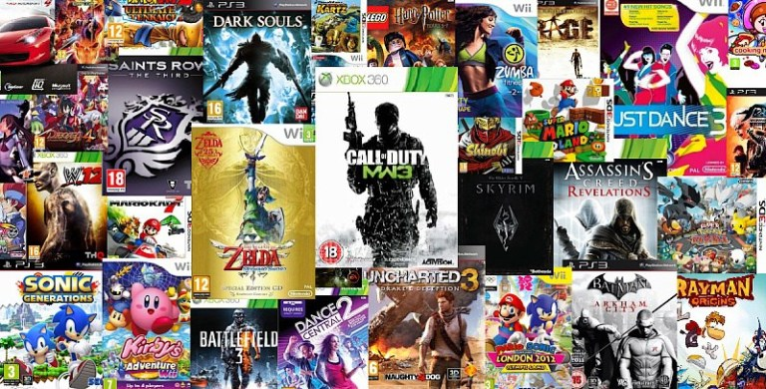
Tipos de juegos:
Podemos encontrar mucha variedad y diferentes tipos de videojuegos de rol, en la que el usuario desempeña un determinado papel o personalidad:
Acción
Árcade
Deportivo
Estrategia
Simulación
Juegos de mesa

Slide 6
Características de los videojuegos:
Existen diversas características que definen a los videojuegos estas características se pueden utilizar de diferentes maneras, y cada una puede aportar oportunidades para facilitar el aprendizaje.
Sonido
Gráficos
Jugabilidad.
Funcionamiento en tiempo real.
Realización de tareas independientes al usuario - dibujar los objetos, actualizar coordenadas, calcular colisiones.

Slide 7
Fuente pagina de internet videojuegos:
HTTP://www.fib.upc.edu/retroinformatica/historia/videojocs.html

